Slide 1
Dataset de películas IMDB
Base pública de 117 films con datos de crítica, votos y taquilla.
117
54
20
7.9
películas
variables
géneros
rating prom.
Estructura
Desafíos a priori
3 tablas relacionadas por Movie_id:
• IMDB — rating, votos, presupuesto, duración
• earning — recaudación local y mundial
• genre — género (relación 1-a-muchos)
Variables numéricas + categóricas (título, género).
• 54 variables, pero 45 son desgloses de votos por demografía → alta dimensionalidad
• Columnas numéricas guardadas como texto (Runtime '134 min', Budget, MetaCritic)
• Nulos: Runtime 21, MetaCritic 7, Budget 3
• 41 filas con género vacío
• Hay que unir 3 tablas para el análisis

Slide 2
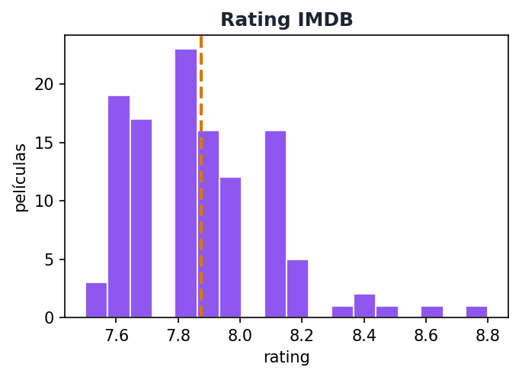
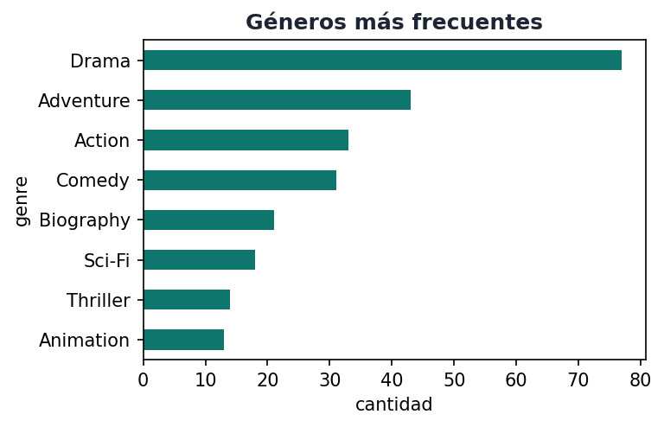
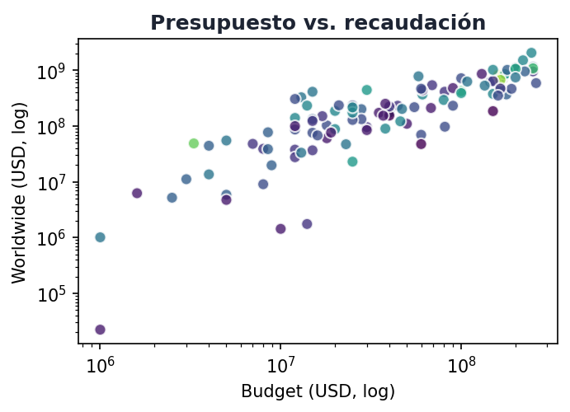
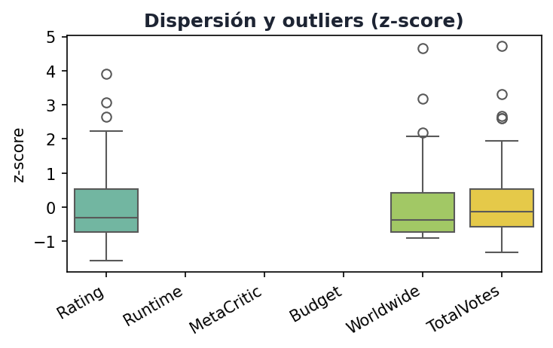
Qué nos dicen los datos
Rating promedio 7.9 · género top: Drama · más votada: Inception (2010)

Slide 3
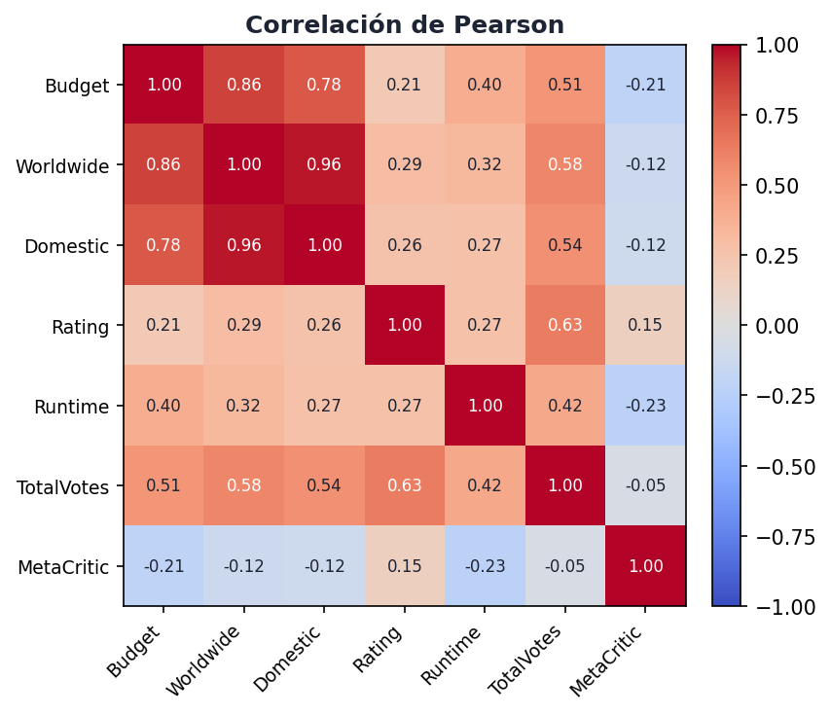
Relaciones entre variables
El dinero genera dinero, pero no calidad: la calidad depende de lo creativo.
Qué nos dice
• Si inviertes MÁS dinero, GANÁS más dinero.
• Más presupuesto NO implica mejor calificación.
• Ganar más dinero NO implica mejor película.
• Cuanto MÁS POPULAR, mejor calificación recibe.
• Las películas MÁS LARGAS no son mejor calificadas.
• A mayor presupuesto, críticos MENOS entusiastas.

